Slide 1
Молодёжь Ясногорска за чистоту посёлка

Slide 2
Ежегодно, юнармейцы МБОУ Ясногорская СОШ принимают участие в различных акциях по уборке территорий: акция «Чистые берега», акция «Аллея памяти», уборка на территории школы, посёлка, уборка на территории стелы

Slide 3
В 2022 году провели акцию «Аллея памяти», посадили 100 берез. Ежегодно, занимаемся уборкой на территории аллеи.
В этом году планируем посадить 100 сосен.

Slide 4

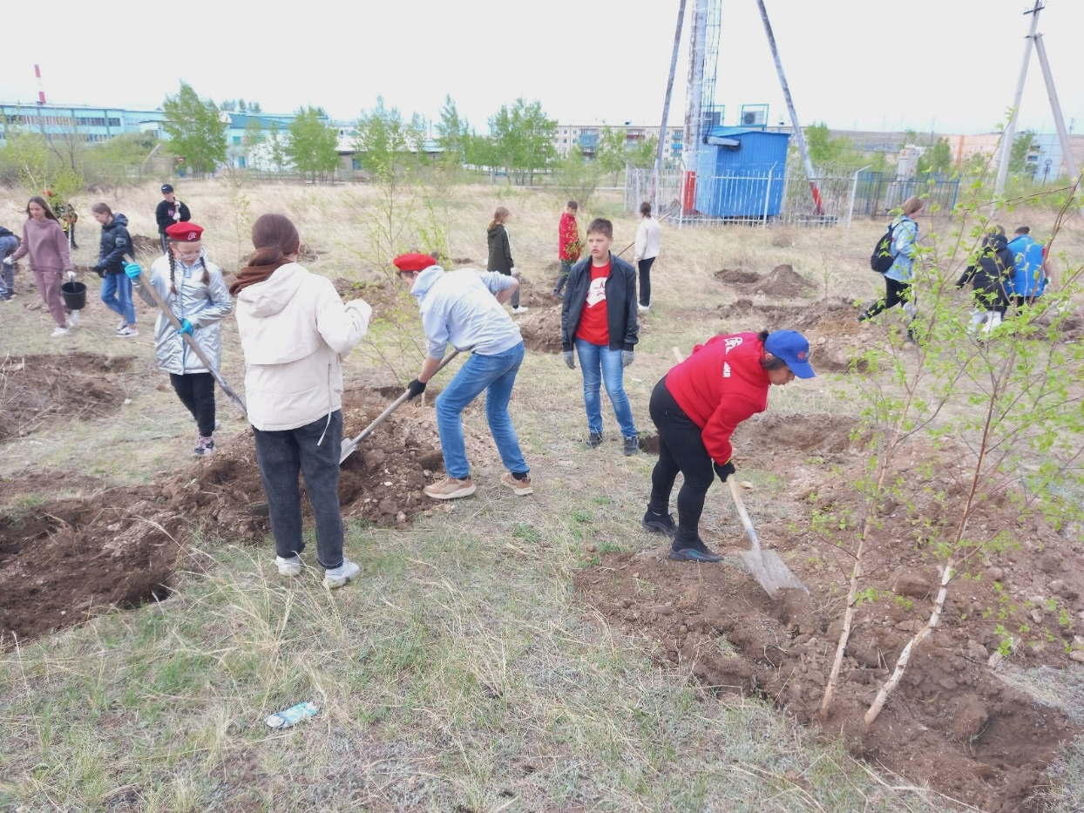
«Аллея памяти»

Slide 5
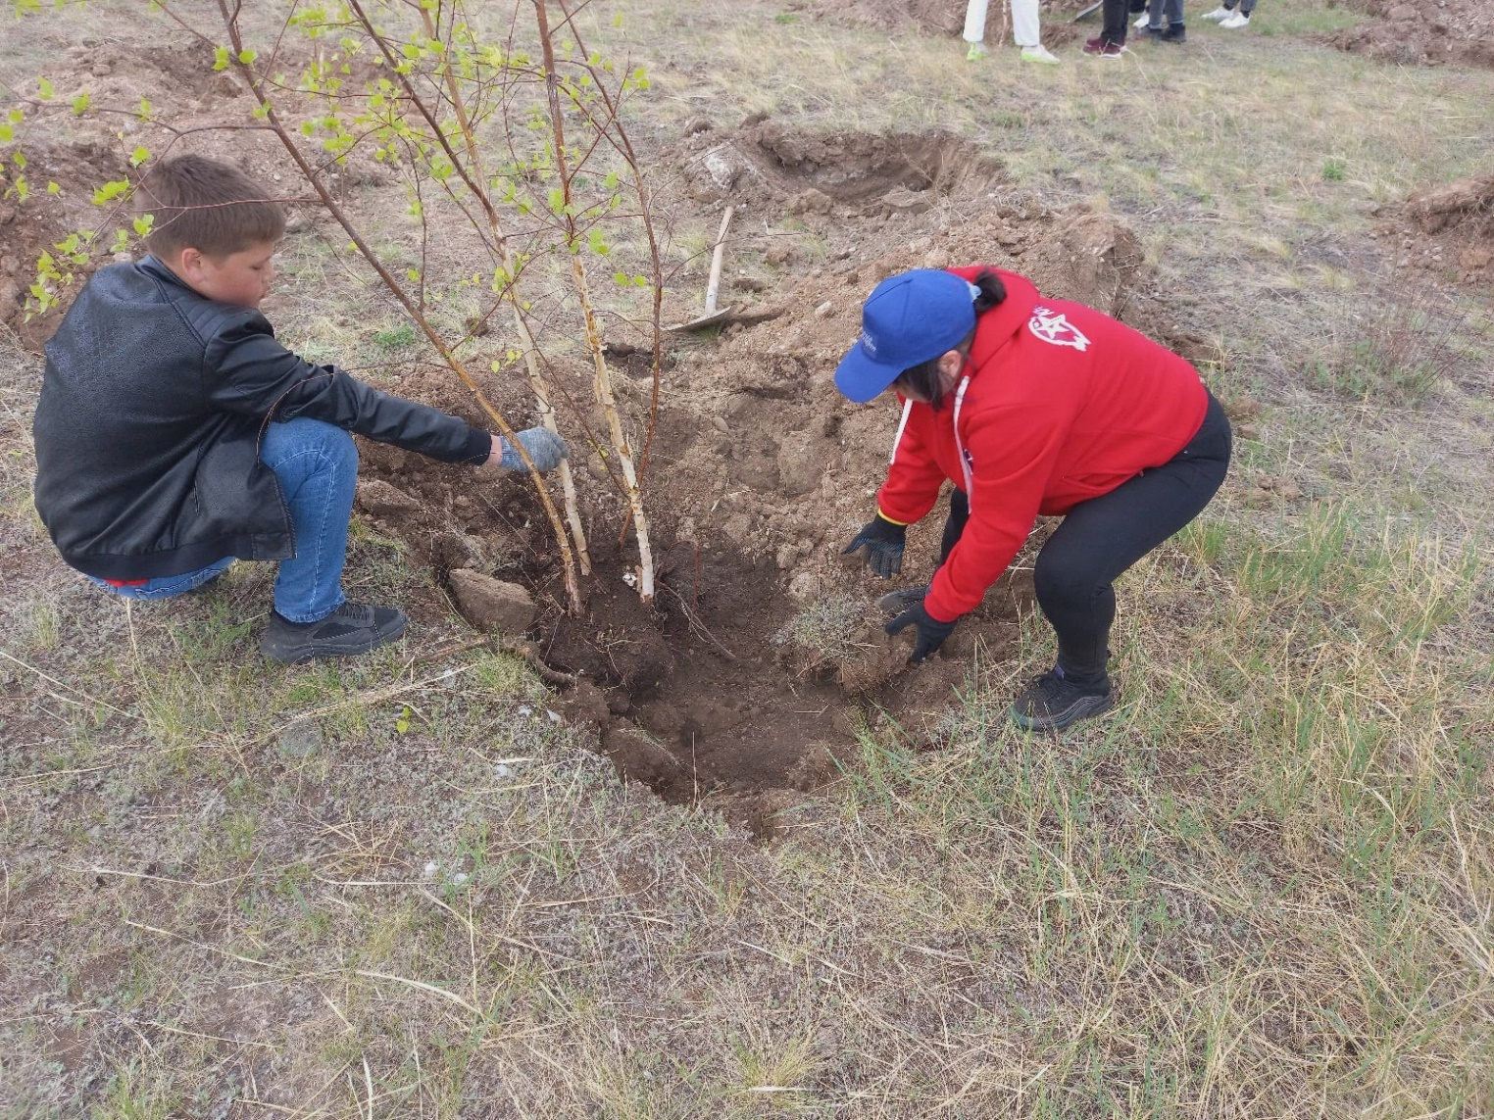
«Аллея памяти»

Slide 6
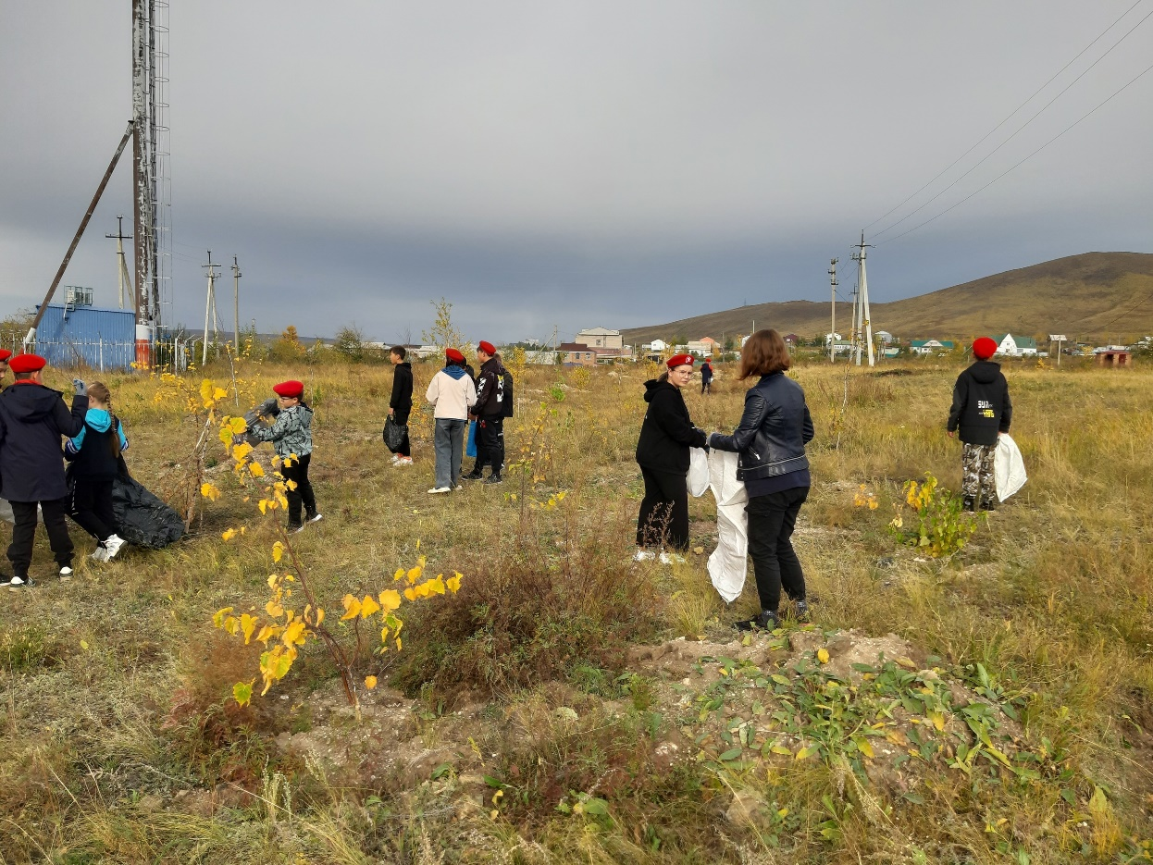
«Аллея памяти»

Slide 7

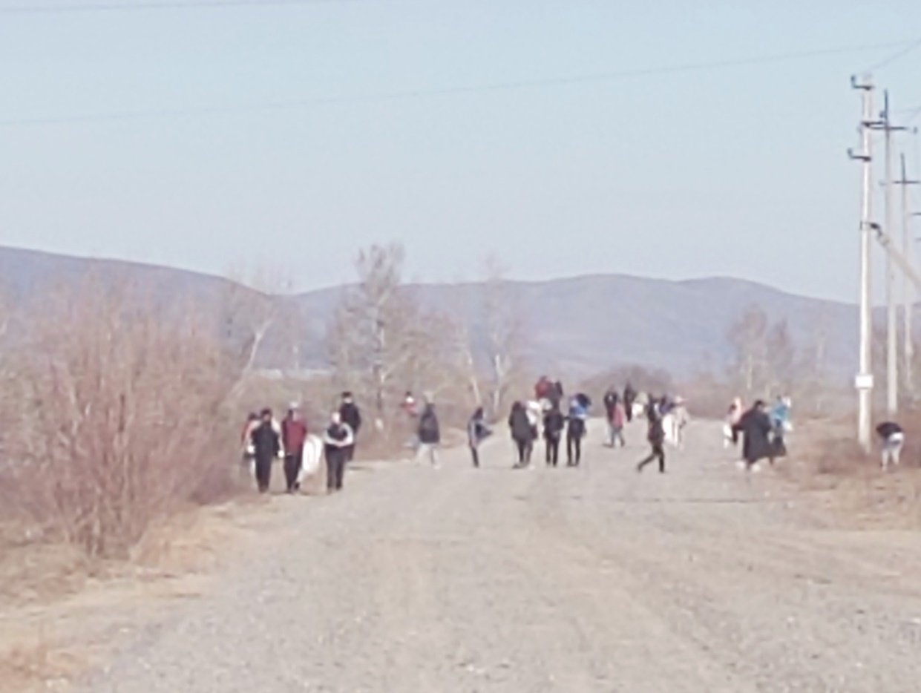
Акция «Чистые берега»

Slide 8
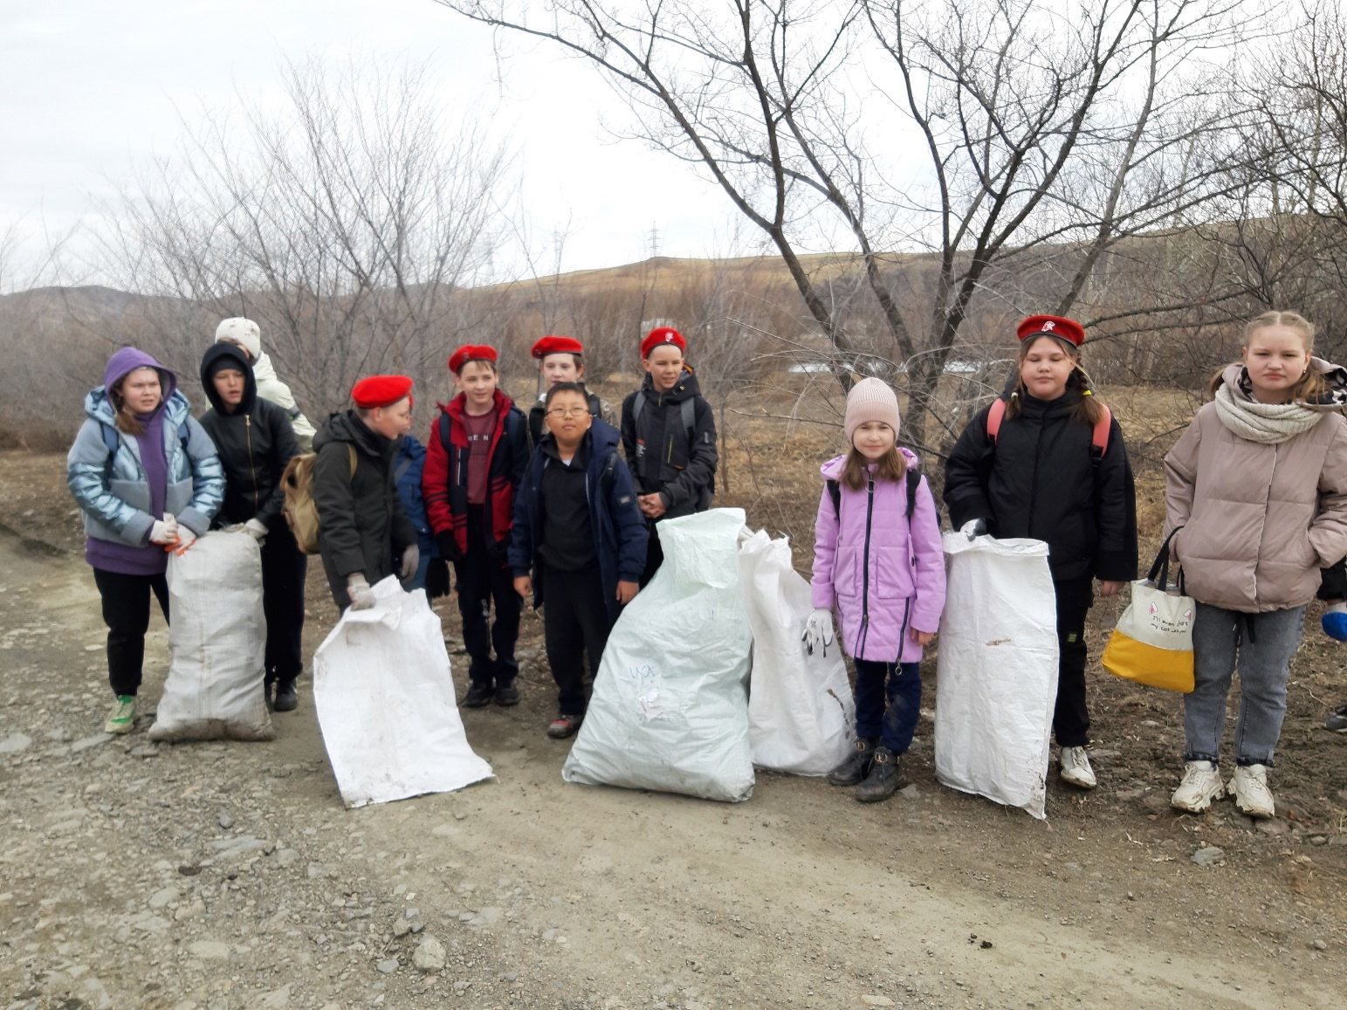
Акция «Чистые берега»

Slide 9
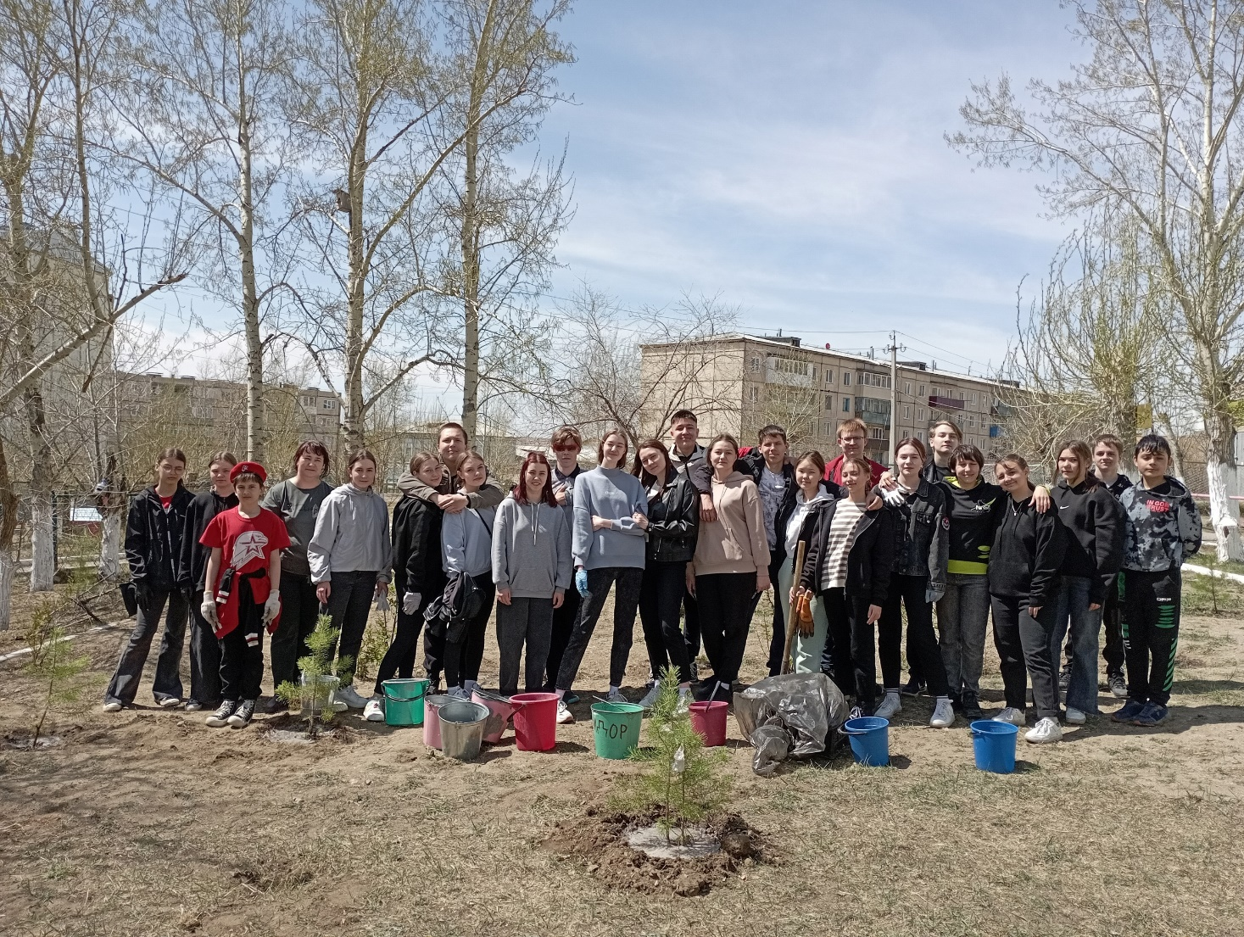
Посадка деревьев на территории школы

Slide 10


